Slide 1
“MULTIVERSIDAD LATINOAMERICANA”
CAMPUS: CULIACÁN NORTE.
Segundo semestre
Grupo: 201.
Asignatura: Ética y valores II
Docente: Alejandra Ma. Camacho Pérez.
Culiacán, Sinaloa Mayo del 2014.

Slide 2
BLOQUE 4. APLICA LAS DIMENSIONES DE LA CONCIENCIA MORAL EN DIFERENTES ÁMBITOS.
4.10.- IDENTIFICA SU PAPEL EN LA COMUNIDAD.

Slide 3
La persona se forma en grupos y éstos integran una comunidad. Los individuos son lo que la comunidad les ha ofrecido a través de la escuela, los maestros, los padres, los hermanos, los amigos, los compañeros, entre otros. En la comunidad construimos nuestro mundo de vida, en el cual se encuentran los asociados (envejecen juntos), los contemporáneos (viven un mismo periodo, pero no necesariamente interactúan a diario, sino ocasionalmente o nunca lo harán), los predecesores (son todos aquellos que han estado antes que nosotros; son los padres, profesores, tíos, abuelos) y los sucesores (son los que están en formación; niños, adolescentes que están en preparación para la vida futura).

Slide 4
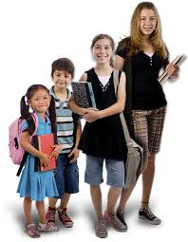

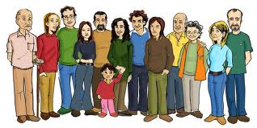

Slide 5
Toda comunidad demanda de sus individuos más sensibles y preparados la visualización de los problemas mas relevantes de este territorio, estudiarlos y proporcionar las soluciones necesarias. Es un deber de todo estudiante de bachillerato observar lo que pasa en la comunidad, detectar los problemas mas relevantes, investigar acerca de ellos y buscar las alternativas viables para solucionarlos.

